Slide 1
Team: 이청수와 아이들
진행 사항 발표
2022.5.10.

Slide 2
비방성 모델(진행사항)
metric
Binary 데이터셋: 각종 커뮤니티 비방성 댓글(2만개) / 네이버 뉴스 크롤링(2만개)
Multi-Class 데이터셋 : smile-gate multi-label 데이터셋 (1만 8천개)
F1 Score : Binary의 경우 0.78 정도 <-> multi-label 비교불가
-> Binary 분류 데이터가 더 많음 그러나 multi-label의 경우 비방성의 카테고리까지 분류 가능하다는 장점이 있음.
-> 이에 두가지 모델을 혼용해서 사용 (비방성 분류에는 Binary 모델 사용, 비방성이라고 판단된 문장들에 대해서 카테고리 분류에는 multi-label 모델 사용)
1

Slide 3
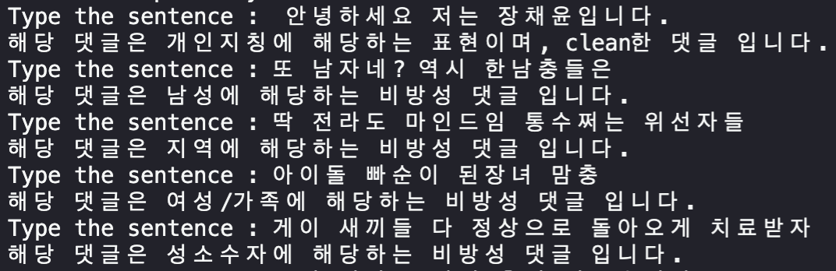

비방성 모델(예시)
📣 비방성 모델 혼용 예시
예시
- 너 박원순 닮았다
binary: not toxic
multi-lable: 개인 지칭, 비방성 표현
- 흑인 다 죽었으면 좋겠다
binary: toxic
multi-lable: 인종/국적, clean한 표현
-> 두가지 모델을 혼용하여 최선의 성능을 도출
Multi-label 예시
Binary 예시
여자 나이 38이면 거의 썩은 고기 수준임..겉은 번드르르 화장해도 다 티남 : toxic 개망나니 또 결혼? 재앙이다 문재앙 : toxic
이분 얼굴 사진 올리지 마세요.거북합니다. : not toxic
이상윤이 안아주는거는 연인관계가 아닌 오누이 같은 위로느낌 : toxic
이거 기획한 피디 진짜 인간 말종이네 : toxic
느검은 내가 지켜주마 : toxic
오늘부로 용접공 이미지 떡상하냐? : toxic
1

Slide 4
대화요약 모델(진행사항)
metric
데이터셋: [데이콘]사설 + [AIHUB]사설 + [AIHUB]신문
평가한 샘플 수: 76개
모델 epoch: e23/e29/e39/e49
모델 평균 평점: 6.2 / 6.1 /6.4 / 6.0
⛔️ GPU 부족으로 [AIHUB] 일상대화요약 학습 중단
1

Slide 5
대화요약 모델(이슈 해결)
📣 빔서치 사용으로 문장이 반복적으로 나오는 에러 해결
예시
같은 문장이 반복되는 기존 요약문)
'약자에게 관대하고, 강제에게 엄격한 건 법이 아니고, 이미 그 자체로 법이 아니라 처벌로 규정하는 게 '
'맞는거임. 예를 들어, 어린 아이를 먹이기 위해 부모가 빵을 훔치건 연민을 느껴 처벌을 느슨하게 해야 '
'된다고 주장하는 측면에서 생각해보면 빵집 주인은 장사가 안 되서 오늘 내일 망할 상황이라 자기 자식도 '
'똑같이 못 먹는 처지와 빚에 허덕인다고 하면 여기서 법은 누구를 약자로 보고 연민으로 판단을 해야 '
'되는 거임. 연민이라는 건 말 그대로 도덕적이거나 윤리적인 관점에서 가져야 하는 기준인거지 법에서 ‘ >> 해당 문장 반복됨
'이야기할 논점은 아니라는 거임. 연민이라는 건 말 그대로 도덕적이거나 윤리적인 관점에서 가져야 하는 '
'기준인거지 법에서 이야기할 논점은 아니라는 거임. 연민이라는 건 말 그대로 도덕적이거나 윤리적인 '
'관점에서 가져야 하는 기준인거지 법에서 이야기할 논점은 아니라는 거임. 연민이라는 건 말 그대로 '
'도덕적이거나 윤리적인 관점에서 가져야 하는 기준인거지 법에서 이야기할 논점은 아니라는 거임. '
'연민이라는 건 말 그대로 도덕적이거나 윤리적인 관점에서 가져야 하는 기준인거지 법에서 이야기할 논점은 '
'아니라는 거임.’
1

Slide 6
대화요약 모델(이슈 해결)
하이퍼파라미터: no_repeat_ngram_size 를 2로 설정하여 두 단어 이상이 반복적으로 등장하는 것을 막음
예시
새로 도입한 방식의 요약문)
'약자에게 관대하고, 강제에게 엄격한 건 법이 아니고, 이미 그 자체로 법이 아니라 처벌로 규정하는 게 '
'맞는거임. 예를 들어, 어린 아이를 먹이기 위해 부모가 빵을 훔치건 연민을 느껴 처벌을 느슨하게 해야 '
'된다고 주장하는 측면에서 생각해보면 빵집 주인은 장사가 안 되서 오늘 내일 망할 상황이라 자기 자식도 ＇. >> 반복없음
'똑같이 못 먹는 처지와 빚에 허덕인다고 하면 여기서 법은 누구를 약자로 보고 연민으로 판단을 해야 '
'되는 거임'
1

Slide 7
Weekly Progress (front-end dev.)
Assignee: 이청수
What have done previous Week (week 11): Code Refactoring
Details:
- MVC to MVVM + navigator + Clean Architecture
(details on the next slide)
What will do this Week (week 12): Development UI and chat function cont.
Details:
- 각 토론 단계에서 남은 시간을 표시하는 인터페이스 구현
- 방장봇의 채팅 UI를 참가자와 구분되도록 변경하기
- 참가자별 발언 요약 기능 구현

Slide 8
Refactoring: Intro
Why
기존 앱은 빠른 기능 구현을 위해 MVC 구조로 Controller가 모든 역할을 다 수행하도록 개발됨
기능이 점점 추가되면서 Controller 역할을 수행하는 ViewController의 복잡도가 기하급수적으로 증가함
점점 개발 효율이 떨어지는 것을 느끼고 앱 구조를 재설계하기로 결정함
How
객체지향적 설계
역할별로 컴포넌트를 나누기
추상화를 통해 결합도 낮추기

Slide 9

Refactoring: MVC to MVVM
Why MVVM?
화면에 보여질 데이터를 준비하는 역할을 분리하기 위한 패턴은 대표적으로 MVP와 MVVM이 있음
토론 앱 특성상 채팅과 관련된 뷰가 많아 효율적으로 뷰모델을 재사용할 수 있을 것이라 판단
How

Slide 10
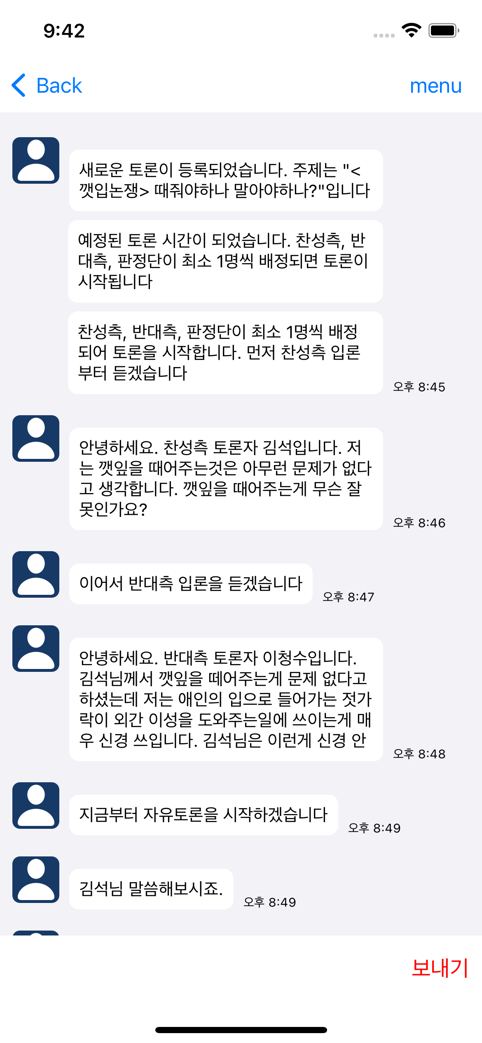
Refactoring: Navigator
Why
Navigator란 앱의 화면 전환 로직을 담당하는 객체를 말함
화면 전환 로직은 기본적으로 View를 관리하는 View Controller에 있으나
View Controller의 복잡도를 낮추기 위해 별도로 분리함
해당 패턴을 사용하면 View Controller 사이의 결합도도 낮출 수 있음

Slide 11
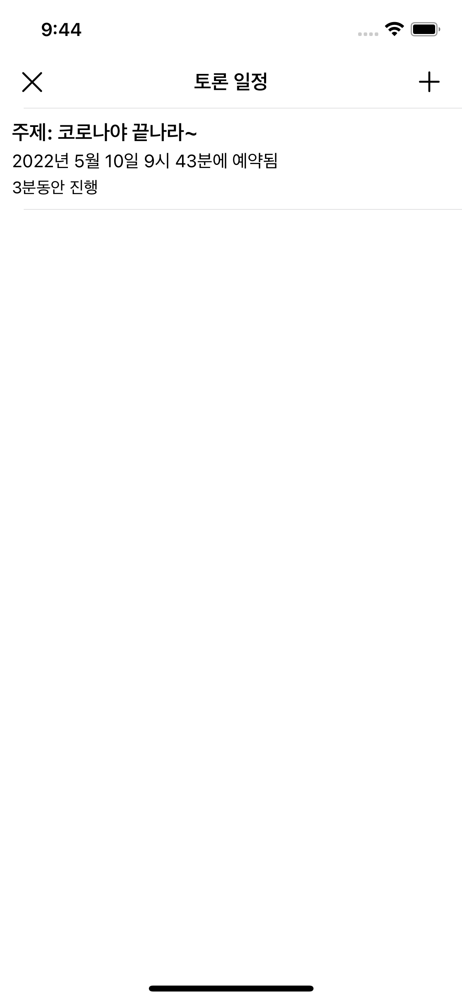
Refactoring: Navigator
How
ChatRoomNavigator
func toChatRoomSchedule()
ChatRoomScheduleNavigator

Slide 12
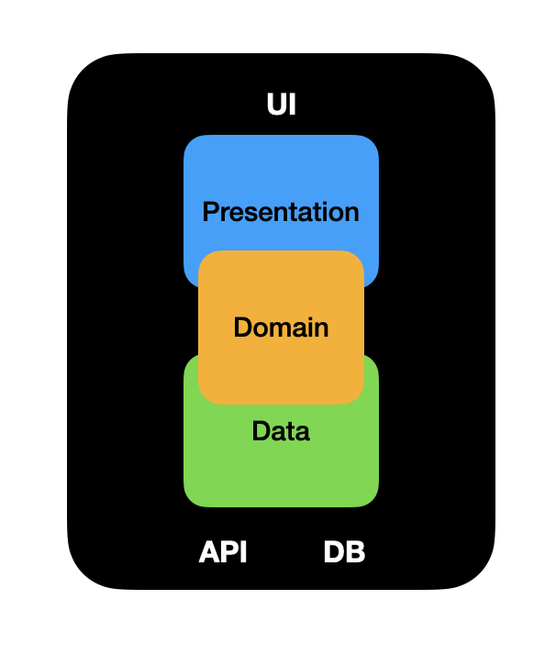
Refactoring: Clean Architecture
What
Clean Architecture란 Robert C Martin이 고안한 아키텍처 방법론
소프트웨어를 관심사에 따라 계층 Layer별로 나눠서 개발
사용자에게 보여지는 영역을 담당하는 Presentation Layer
비즈니스 로직을 담당하는 Domain Layer
데이터를 불러오는 역할을 담당하는 Data Layer로 구성

Slide 13
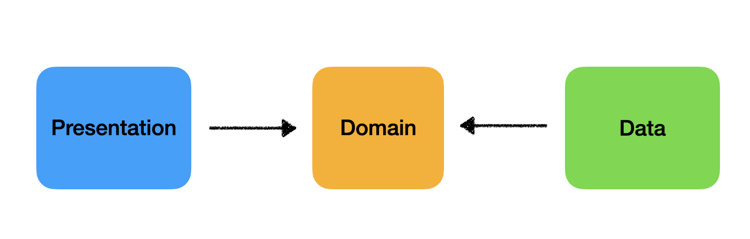
Refactoring: Clean Architecture
What
계층간 의존성 규칙을 아래 그림과 같이 구성하여
테스트하기 좋고
변화에 유연하게 대응하는 소프트웨어를 만들 수 있음

Slide 14
Refactoring: Clean Architecture
Why
뷰 모델에서 비즈니스 로직이나 Firebase SDK를 이용한 데이터 처리를 모두 한다면
뷰 모델이 지나치게 복잡해지기 때문
How
Clean Architecture 개념은 굉장히 다양하게 구현 되어있음
https://github.com/sergdort/CleanArchitectureRxSwift
RxSwift를 사용한 위의 저장소를 참고하여 구현
참고한 앱에서는 각 레이어를 별도 프레임워크로 분리해서 구현하였으나
오버엔지니어링이라고 판단하여 각 레이어를 앱에 포함시켜 개발함

Slide 15
모델 서버
Multi-label 모델 핸들러 개발
앱 내 구현 방향
모든 input text에 대해 binary classification 실행
Toxic으로 분류된 text에 대해 multi-label classification 실행
기대 효과
비방성 text는 마스킹 처리 되기 때문에 이용자들이 내용을 알 수 없음
Multi-label 모델로 text의 카테고리 발화 기능 구현 가능
Binary classification 모델에 multi-label classification에 사용된 data를 학습하여 해당 data에 대한 분류도 잘 할 것이라 판단
Ex) 방장봇: 박진우님, 비방성 표현을 자제해 주시기 바랍니다.
-> 방장봇: 박진우님, 여성 혐오 발언을 자제해 주시기 바랍니다.
1

Slide 16
예정 상황
개발이 끝난 파트에서 주기적으로 토론 프로세스 진행
-> 앱의 기능과 구현 문제점 피드백
2. 각각의 모델에 대한 성능 평가 및 최적화 완료
3. 앱의 UX/UI 설계 -> figma
1

